Slide 1
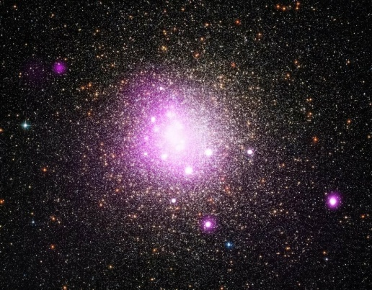
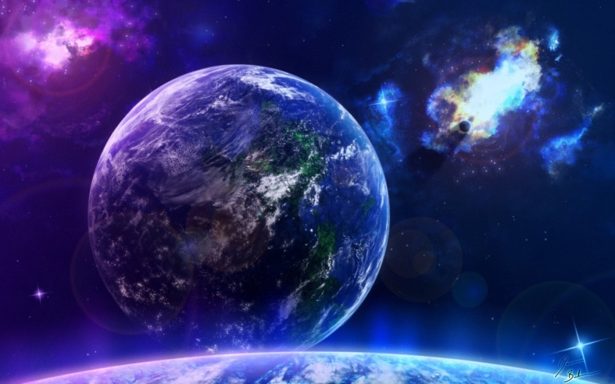
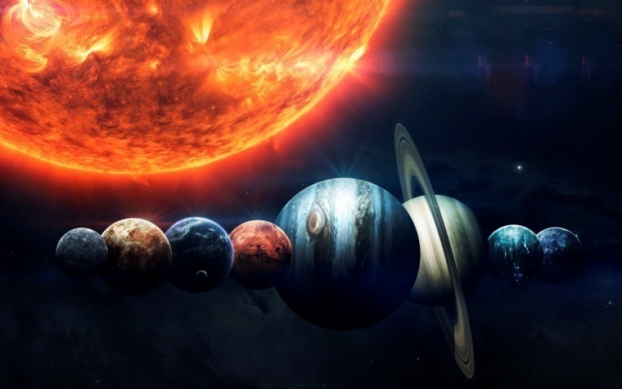
Автономная некоммерческая организация высшего образования
«Российский новый университет» колледж
Применение триггеров в презентации-тесте.
Преподаватель дисциплины
Иксанова Э. Б.
Студент группы 116бк1, Сняткова Анастасия
Москва,2020

Slide 2
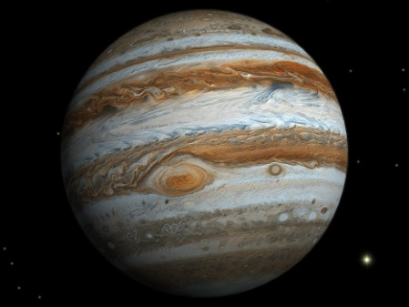
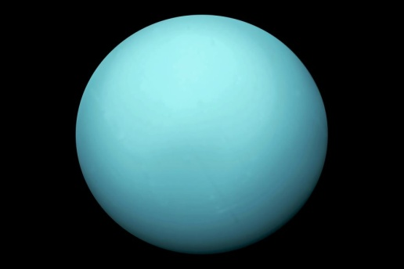
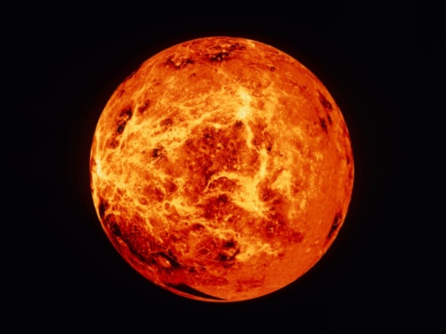
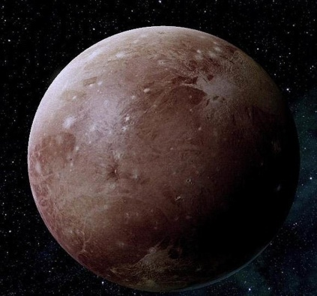
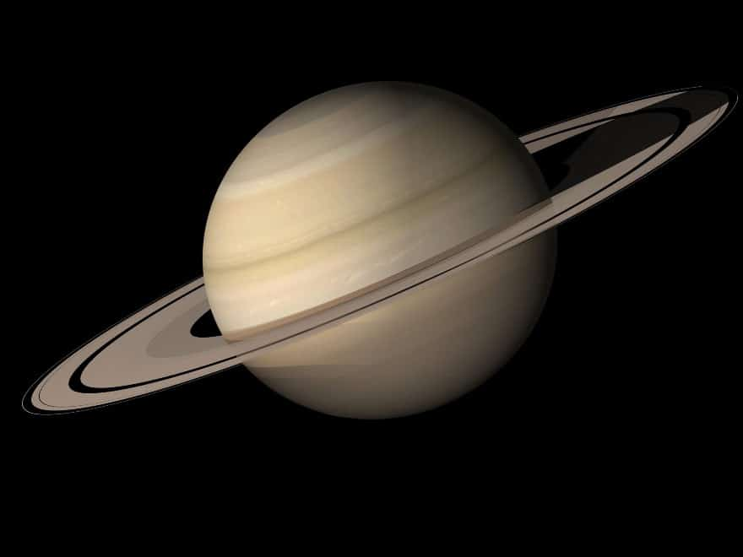
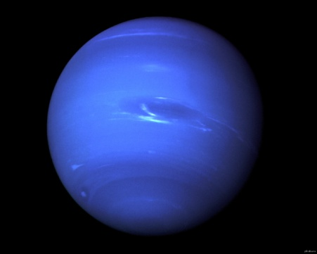
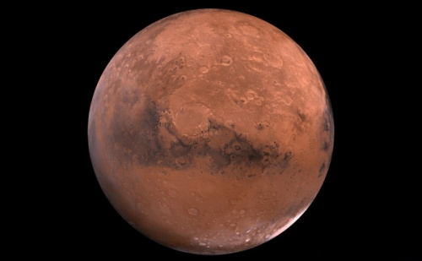
Найдите планеты-гиганты:

Slide 3
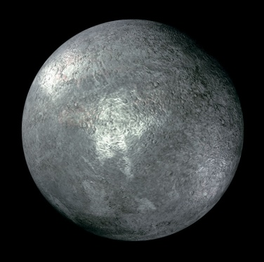

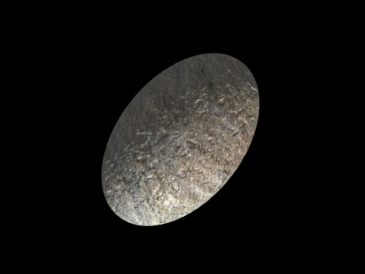
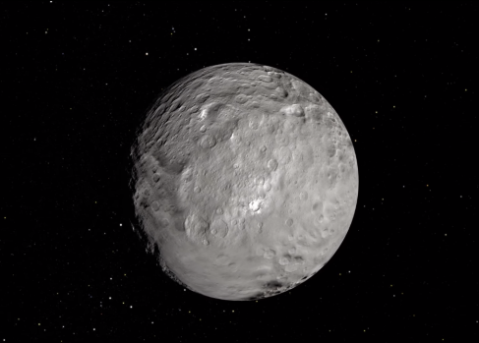
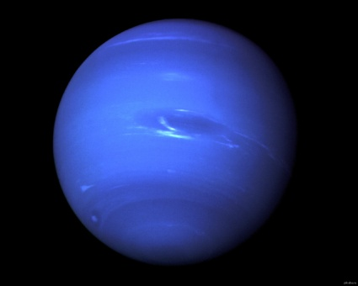
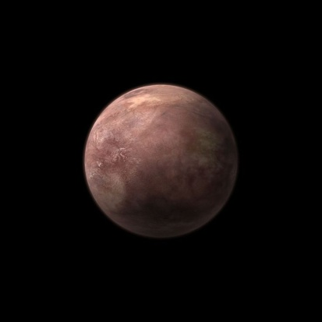
Найдите планеты-карлики:

Slide 4
Список источников.
https://v-kosmose.com/wp-content/uploads/2017/09/Saturns-Appearance-Explained.jpg
https://avatars.mds.yandex.net/get-zen_doc/1591100/pub_5e08b202cddb7100b0ddf273_5e0b025d74f1bc00b1ec4a58/scale_1200
https://www.centraldatacore.com/wp-content/uploads/00C-BG-PD1-Ceres.jpg
https://iknigi.net/books_files/online_html/92011/i_155.jpg
http://i.pinimg.com/736x/5c/3d/a7/5c3da73d34f277641f75911c031ec073.jpg
https://www.centraldatacore.com/wp-content/uploads/PD3-Haumea-P-Key.jpg
https://images11.popmeh.ru/upload/img_cache/aa0/aa0a3b00987445268a55653668bdad1d_ce_1219x640x30x0_fitted_1260x700.jpg
https://tayniymir.com/wp-content/uploads/2019/11/yupiter-v-10-dome.jpg
https://avatars.mds.yandex.net/get-pdb/1870806/844718c0-bba1-4ff0-a968-50e87f3fbe05/s1200?webp=false

